Slide 1
Odroid-C1 H/W

Slide 2
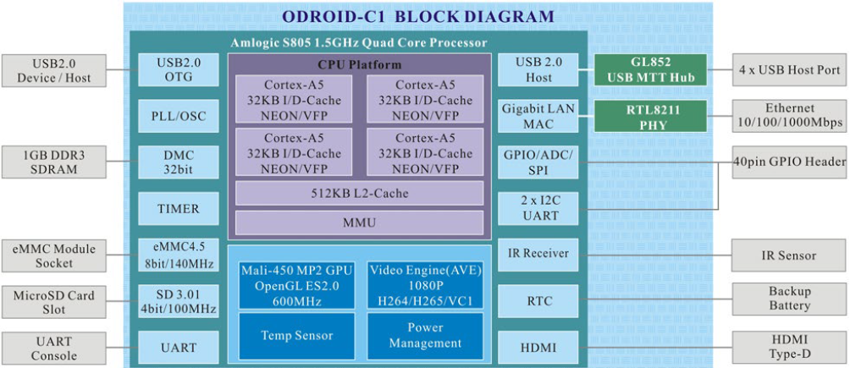
ODROID-C1

Slide 3
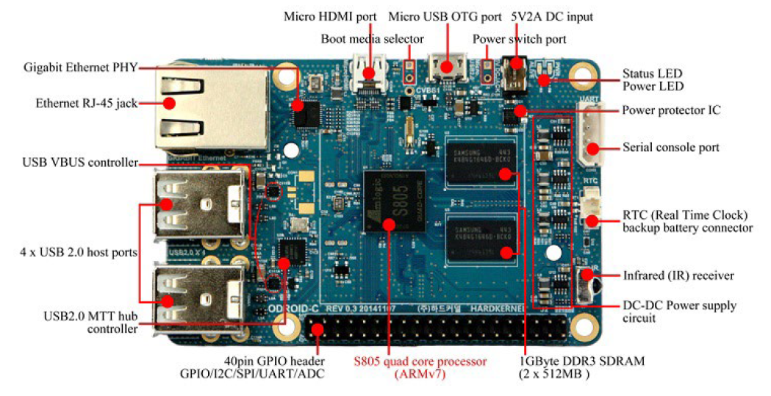
Board image

Slide 4
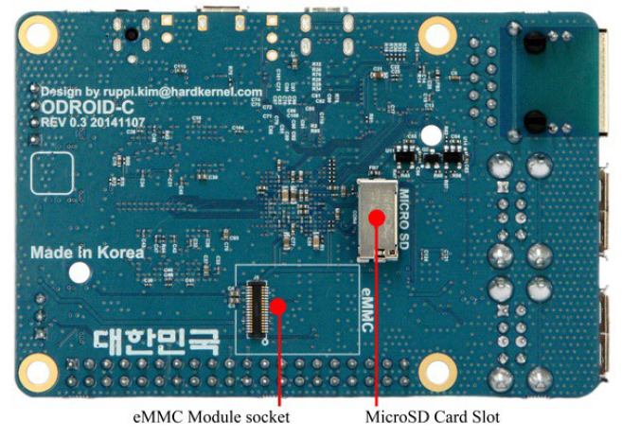
Board image

Slide 5
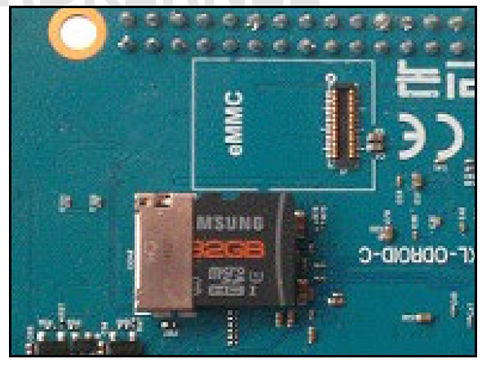
MicroSD
UHS-1 SD support
Boot device

Slide 6
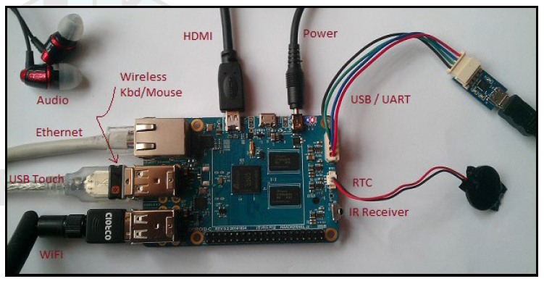
Peripherals

Slide 7
Information
https://www.hardkernel.com/ko/
Forum 에서 odroid_c1에 관한 정보를 얻을 수 있음.

